Slide 1
Estruturas de Dados
Estruturas multidimensionais e Espaciais
2021/2022

Slide 2
Informação Multidimensional
Uma questão relevante é que frequentemente a informação é de cariz multidimensional.
  Um Ponto tem coordenadas x, y e z
  Uma Pessoa tem um nome, género, ´nº de CC, data de nascimento e morada.
Informação multidimensional pode ser definida como sendo um conjunto de pontos num espaço de dimensão elevada, com uma dimensão por cada atributo.
  Cada Ponto existe num espaço tridimensional.
  Cada Pessoa existe num espaço pentadimensional (de dimensão 5).

Slide 3
Informação Espacial
Caso a informação corresponda a informação posicional contínua (por exemplo, coordenadas de um ponto), então:
  Utilizam-se normalmente as mesmas unidades para cada coordenada.
  Podem ser realizadas pesquisas relativas à distâncias entre objetos.
  É frequentemente de interesse considerar também o espaço definido pela informação, e não apenas os pontos individuais:
    Linhas (p.ex. estradas, ruas)
    Regiões (p.ex: Lagos, cidades, países, poliedros)

Slide 4
Informação Espacial
Uma forma simples de lidar com o espaço é parametrizar e agregar a informação e mapeá-la (ou transformá-la) num objeto de dimensão mais elevada.
  Por exemplo, um segmento de reta num plano bidimensional definido por dois pointos pode ser representado como um único ponto num espaço de 4 dimensões.

Slide 5
Exemplo de Transformação
Transformação de segmentos de retas num espaço unidimensional para pontos de um espaço bidimensional.
R₀
R₁
R₂
1
3
4
5
8
10
R₂
R₁
(8,10)
R₀
(4,5)
(1,3)

Slide 6
Exemplo de Transformação
Transformação de segmentos de reta num espaço bidimensional para pontos de um espaço tetradimensional.
(Espaço 4D)
R₂
R₂
(1,3,3,3)
(1,3)
(3,3)
R₁
R₁
(1,2,6,2)
(1,2)
(6,2)
R₀
R₀
(1,1,3,1)
(1,1)
(3,1)

Slide 7
Estruturas Multidimensionais
Se a informação não possui características de localidade espacial, pode normalmente ser representada “confortavemente” por um único ponto:
  P.ex. pessoa.
Por outro lado, as técnicas de mapeamento permitem converter informação espacial em pontos multidimensionais.
Dessa forma, se tivermos estruturas que nos permitam armazenar pontos multidimensionais, conseguimos representar tanto informação de natureza discreta como informação espacial (contínua). No entanto, há um problema….

Slide 8
Transformação de Informação Espacial
A transformação descrita funciona bem se o objetivo é apenas consultar a informação:
  Quais são os segmentos de reta, que pontos definem cada segmento?
Mas não facilita a realização de pesquisas sobre esses objetos espaciais:
  Qual a reta mais próxima de outra?
R₂
(1,3)
(3,3)
R₁
(1,2)
R₀
(6,2)
A reta mais próxima de R0 é R1…
(1,1)
(3,1)

Slide 9
Transformação de Informação Espacial
Mas a distância entre R₂ e R₀ é menor quando considerados os pontos no espaço tetradimensional:
(Espaço 4D)
R₂
(1,3,3,3)
d(R₀,R₂)=2.83
d(R₁,R₂)=3.32
R₁
R₀
(1,2,6,2)
(1,1,3,1)
d(R₀,R₁)=3.32
  a distância Euclidiana entre p e q num espaço de n dimensões é dada por:

Slide 10
Transformação de Informação Espacial
É possível reverter a transformação e trabalhar no espaço original para obter a resposta:
  Mas então, se é necessário reverter a transformação, para que é que ela foi feita inicialmente?...
Tendo em conta estas limitações, vamos procurar encontrar soluções específicas para informação espacial.
  Estruturas de dados que armazenam a ocupação de espaço e não pontos de dados discretos multidimensionais.

Slide 11
Informação Multidimensional vs. Informação Espacial
Em síntese:
  Vamos analisar estruturas que permitem armazenar pontos multidimensionais e que são por isso adequadas para informação de natureza discreta (sem localidade espacial).
  Vamos também analisar estruturas que permitem armazenar informação espacial de natureza contínua, que permitem não só aceder à ainformação mas também realizar pesquisas complexas de natureza espacial (ver se um objecto intersecta ou contém outro objeto, etc) de forma eficiente e eficaz.

Slide 12
Estruturas para Pontos Multidimensionais
A solução mais simples para armazenar pontos multidimensionais consiste na utilização de várias listas ordenadas de acordo com cada uma das dimensões.
Esta técnica é conhecida como listas invertidas

Slide 13
Listas Invertidas
Exemplo: Pretende-se armazenar informação sobre pessoas definidas por (nome, idade, morada). Neste caso seriam usadas 3 listas (uma por atributo)
Ana
18
Coimbra
Beta
17
Fafe
Carlos
20
Aveiro
Lista Nome
Beta
17
Fafe
Ana
18
Coimbra
Carlos
20
Aveiro
Lista Idade
Carlos
20
Aveiro
Ana
18
Coimbra
Beta
17
Fafe
Lista Morada
Lista Morada

Slide 14
Listas Invertidas
Só permitem acelerar a pesquisa em uma das dimensões/atributos… ☹
Não é por isso particularmente útil para pesquisas mais complexas que envolvam vários atributos.
O método de grelha fixa procura ultrapassar isto…

Slide 15
Grelha Fixa
O princípio desta abordagem passa por:
  Subdividir o espaço dos pontos por uma grelha, sendo usada uma estrutura secundária (p.ex. uma lista) por cada espaço da grelha, para armazenar os pontos nele contidos.
  Usar um diretório que identifica qual o espaço ao qual pertence um ponto e que redireciona para a estrutura secundária correspondente.

Slide 16
Grelha Fixa
Exemplo: Pretende-se armazenar informação sobre pessoas definidas por (nome, idade, morada). Um exemplo possível de grelha seria:
MORADA
IDADE
…
16-20
M - P
11-15
I - L
6-10
E - H
0-5
A - D
NOME
A - D
E - H
I - L
M - P
…

Slide 17
Grelha Fixa
Exemplo (continuado): O diretório associa a cada espaço da grelha uma estrutura auxiliar
Diretório
Nome: A-D
Idade: 16-20
Morada: A-C
Ana
18
Coimbra
Carlos
20
Aveiro
Nome: A-D
Idade: 16-20
Morada: E-H
Beta
17
Fafe

Slide 18
Grelha Fixa
Exemplo (continuado): Conforme a pesquisa desejada, o diretório identifica a lista ou listas que podem conter a informação pretendida.
Diretório
Nome: A-D
Idade: 16-20
Morada: A-C
Ana
18
Coimbra
Carlos
20
Aveiro
Pesquisa
Idade=18
Morada=Coimbra?
Nome: A-D
Idade: 16-20
Morada: E-H
Beta
17
Fafe

Slide 19
Grelha Uniforme vs. Grelha não Uniforme
A grelha pode ser definida de acordo com duas abordagens diferentes:
  Dividir o espaço equitativamente em cada uma das dimensões. Resulta numa grelha uniforme
    Pretende organizar o espaço.
    O diretório é facilmente implementado com um array multidimensional.
  Tentar dividir os dados equitativamente, colocando as divisões em posições arbitrárias e não regulares.
    Pretende organizar os dados.

Slide 20
Grelha Uniforme vs. Grelha não Uniforme
  Grelha Uniforme Grelha Não- Uniforme
    Correspondencia direta entre posição e array
    A escala linear de cada dimensão pode ser representada por uma árvore
35
20
50
40
30
20
10
0
60
45
30
20
0
0 10 20 30 40
0 20 35 50 70

Slide 21
Grelhas Dinâmicas
  Se a informação for dinâmica (p.ex. os pontos podem mover-se) ou não estiverem dispersos de forma uniforme pelo espaço, então podem alguns células com muita informação e muitas outras vazias.
    As grelhas não uniformes tentam dar resposta ao segundo problema, mas uma grelha fixa pode ser insuficiente se existir algum dinamismo ou incerteza em relação à distribuição de pontos.
  Para responder a isto, podem ser usadas Grelhas Dinámicas.

Slide 22
Grelhas Dinâmicas
  Uma forma de implementar grelhas dinâmicas passa pelo utilização de uma das seguintes generalizações multidimensionais de árvores binárias (quadtree – árvore de quadrantes):
    Quadtree de Pontos – Nesta árvore, as fronteiras são determinadas pelos dados inseridos.
    Quadtree PR – Nesta árvore, as fronteiras são escolhidas de forma predeterminada.

Slide 23
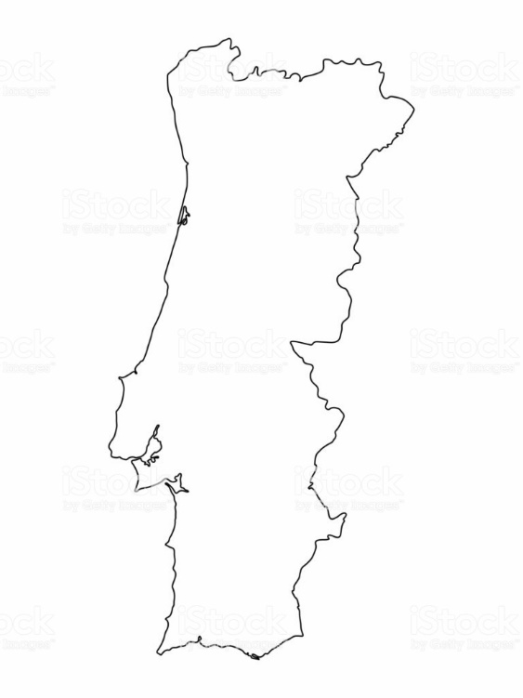
Quadtree de Pontos
  Nesta árvore, cada ponto inserido vai separar o espaço em vários quadrantes (4 no caso bidimensional)
    A forma da árvore depende da ordem de inserção dos pontos.

Slide 24
Quadtree de Pontos
  Inserir Coimbra
  Coimbra (150,400)
  Coimbra
NW NE SW SE

Slide 25
Quadtree de Pontos
  Inserir Coimbra
  Inserir Lisboa
  Coimbra (150,400)
  Coimbra
  Lisboa (100,540)
  Lisboa

Slide 26
Quadtree de Pontos
  Inserir Coimbra
  Inserir Lisboa
  Inserir Porto
  Porto
  (140,320)
  Coimbra (150,400)
  Coimbra
  Lisboa (100,540)
  Porto
  Lisboa

Slide 27
Quadtree de Pontos
  Inserir Coimbra
  Inserir Lisboa
  Inserir Porto
  Inserir Sagres
  Porto
  (140,320)
  Coimbra (150,400)
  Lisboa (100,540)
  Porto
  Lisboa
  Sagres
  Sagres
  (110,690)

Slide 28

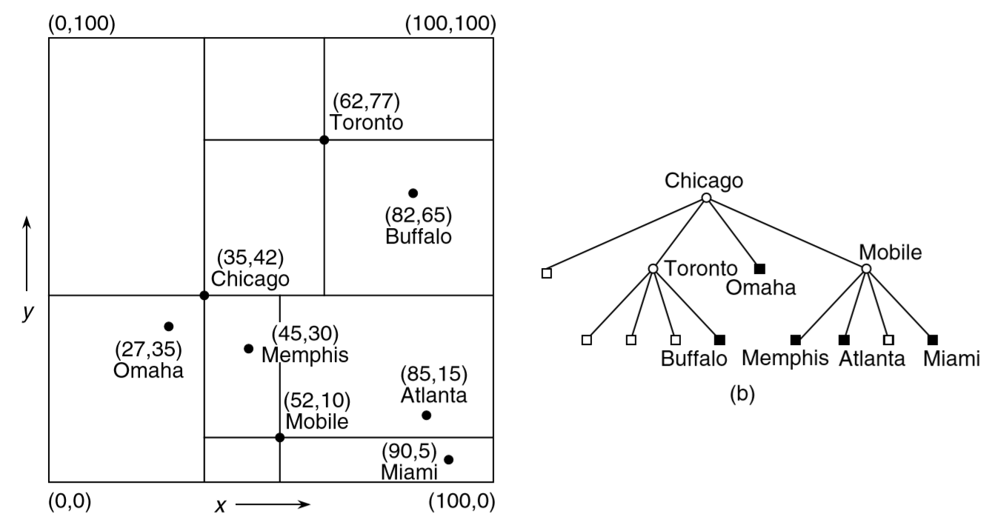
Quadtree de Pontos

Slide 29
Quadtree PR
  Nesta árvore, o espaço é dividido em 4 quadrantes congruentes (“iguais”), assegurando que em cada célula há no máximo um ponto.
    A forma da árvore não depende da ordem de inserção
    Os pontos estão nas folhas da árvore

Slide 30
Quadtree PR
  Inserir Coimbra
  Coimbra (150,400)
  Coimbra

Slide 31
Quadtree PR
  Inserir Coimbra
  Inserir Lisboa
Há apenas uma célula que
contem dois pontos.
Vai ser subdividido para corrigir
essa situação.
  Coimbra (150,400)
  Coimbra+Lisboa
  Lisboa (100,540)

Slide 32
Quadtree PR
  Inserir Coimbra
  Inserir Lisboa
  Coimbra (150,400)
  Lisboa (100,540)
  Coimbra
  Lisboa

Slide 33
Quadtree PR
  Inserir Coimbra
  Inserir Lisboa
  Inserir Porto
  Porto
  (140,320)
  Coimbra (150,400)
  Lisboa (100,540)
  Lisboa
  Porto
  Coimbra

Slide 34
Quadtree PR
  Inserir Coimbra
  Inserir Lisboa
  Inserir Porto
  Inserir Sagres
  Porto
  (140,320)
  Coimbra (150,400)
  Lisboa (100,540)
  Sagres
  (110,690)
  Porto
Coimbra
  Lisboa
  Sagres

Slide 35
Quadtree PR
  Inserir Coimbra
  Inserir Lisboa
  Inserir Porto
  Inserir Sagres
  Inserir Faro
  Porto
  (140,320)
  Coimbra (150,400)
  Lisboa (100,540)
  Lisboa
  Porto
Coimbra
  Sagres
  (110,690)
  Faro
  (190,700)
  Sagres
  Faro

Slide 36
Ocupação de espaço
Numa Quadtree PR o número de céluas vazias e a profundidade da árvore pode crescer significativamente:
  A profundidade da árvore aumenta com a menor distância entre dois pontos.
Para reduizir a dimensão da árvore, podem ser admitidos buckets com mais do que um valor.
Outra forma de ultrapassar este problema é recorrer a árvores k-d.

Slide 37
Árvore k-d
Uma árvore k-d indexa a informação de acordo com uma dimensão (atributo) distinta em cada nível.
  Uma árvore de pontos (x,y,z) compara os pontos de acordo com x no nível 1, 4 , 7, 10,.., de acordo com o valor de y nos níveis 2, 5, 8, 11, … e de acordo com o valor de z nos níveis 3, 6, 9, 12, …

Slide 38
Árvore k-d
  Exemplo: Árvore k-d com pessoas (nome, idade, morada)
  Insere (“João”,23,”Porto”)
“João”,23,”Porto”

Slide 39
Árvore k-d
  Exemplo: Árvore k-d com pessoas (nome, idade, morada)
Nível 1:
Comparação por nome
Diana < João
  Insere (“João”,23,”Porto”)
  Insere (“Diana”,38,”Lisboa”)
“João”,23,”Porto”
“Diana”,38,”Lisboa”

Slide 40
Árvore k-d
  Exemplo: Árvore k-d com pessoas (nome, idade, morada)
Nível 1:
Comparação por nome
Carlos < João
  Insere (“João”,23,”Porto”)
  Insere (“Diana”,38,”Lisboa”)
  Insere (“Carlos”,49,”Lisboa”)
“João”,23,”Porto”
“Diana”,38,”Lisboa”
“Carlos”,49,”Lisboa”

Slide 41
Árvore k-d
  Exemplo: Árvore k-d com pessoas (nome, idade, morada)
  Insere (“João”,23,”Porto”)
  Insere (“Diana”,38,”Lisboa”)
  Insere (“Carlos”,49,”Lisboa”)
Nível 2:
Comparação por idade
49>=38
“João”,23,”Porto”
“Diana”,38,”Lisboa”
“Carlos”,49,”Lisboa”

Slide 42
Árvore k-d
  Exemplo: Árvore k-d com pessoas (nome, idade, morada)
  Insere (“João”,23,”Porto”)
  Insere (“Diana”,38,”Lisboa”)
  Insere (“Carlos”,49,”Lisboa”)
  Insere (“Dani”,40,”Aveiro”)
“João”,23,”Porto”
Nível 3:
Comparação por morada
Aveiro < Lisboa
“Diana”,38,”Lisboa”
“Carlos”,49,”Lisboa”
“Dani”,40,”Aveiro”

Slide 43
Árvore k-d
  Exemplo: Árvore k-d com pessoas (nome, idade, morada)
  Insere (“João”,23,”Porto”)
  Insere (“Diana”,38,”Lisboa”)
  Insere (“Carlos”,49,”Lisboa”)
  Insere (“Dani”,40,”Aveiro”)
  Insere (“Rui”,12,”Coimbra”)
“João”,23,”Porto”
“Diana”,38,”Lisboa”
“Rui”,12,”Coimbra”
“Carlos”,49,”Lisboa”
“Dani”,40,”Aveiro”

Slide 44
Árvore k-d
  Exemplo: Árvore k-d com pessoas (nome, idade, morada)
  Insere (“João”,23,”Porto”)
  Insere (“Diana”,38,”Lisboa”)
  Insere (“Carlos”,49,”Lisboa”)
  Insere (“Dani”,40,”Aveiro”)
  Insere (“Rui”,12,”Coimbra”)
  Insere (“Bruno”,38,”Oiã”)
“João”,23,”Porto”
“Diana”,38,”Lisboa”
“Rui”,12,”Coimbra”
Podem existir valores iguais numa
Determinada dimensão!
38>=38 vamos para direita
“Carlos”,49,”Lisboa”
“Dani”,40,”Aveiro”
“Bruno”,38,”Oiã”

Slide 45
Árvore k-d
  Exemplo: Árvore k-d com pessoas (nome, idade, morada)
  Insere (“João”,23,”Porto”)
  Insere (“Diana”,38,”Lisboa”)
  Insere (“Carlos”,49,”Lisboa”)
  Insere (“Dani”,40,”Aveiro”)
  Insere (“Rui”,12,”Coimbra”)
  Insere (“Bruno”,38,”Oiã”)
  Insere (“Alex”,60,”Évora”)
“João”,23,”Porto”
“Diana”,38,”Lisboa”
“Rui”,12,”Coimbra”
“Carlos”,49,”Lisboa”
Comparação por nome
“Dani”,40,”Aveiro”
“Bruno”,38,”Oiã”
“Alex”,60,”Évora”

Slide 46
Árvores k-d
As árvores k-d podem ser usadas independentemente, ou então serem usadas para implementar a decomposição do espaço das quadtrees

Slide 47
Árvore PR k-d
  Inserir Coimbra
  Coimbra (150,400)
Coimbra

Slide 48
Árvore PR k-d
  Inserir Coimbra
  Inserir Lisboa
  Coimbra (150,400)
y=470
  Lisboa (100,540)
y < 470
y ≥ 470
Coimbra
Lisboa

Slide 49
Árvore PR k-d
x=160
  Inserir Coimbra
  Inserir Lisboa
  Inserir Porto
  Porto
  (140,320)
y=330
  Coimbra (150,400)
y=470
y < 470
y ≥ 470
  Lisboa (100,540)
x < 160
Lisboa
y < 330
y ≥ 330
Coimbra
Porto

Slide 50
Árvore PR k-d
x=160
  Inserir Coimbra
  Inserir Lisboa
  Inserir Porto
  Inserir Sagres
  Porto
  (140,320)
y=330
  Coimbra (150,400)
y=470
y < 470
y ≥ 470
  Lisboa (100,540)
x < 160
x < 160
y=610
y < 330
y ≥ 330
y < 610
y ≥ 610
Coimbra
Porto
Lisboa
  Sagres
  (110,690)
Sagres

Slide 51
Árvore PR k-d
  Inserir Coimbra
  Inserir Lisboa
  Inserir Porto
  Inserir Sagres
  Inserir Faro
x=160
  Porto
  (140,320)
y=330
  Coimbra (150,400)
y < 470
y ≥ 470
y=470
x < 160
x < 160
y < 330
y ≥ 330
y < 610
y ≥ 610
  Lisboa (100,540)
x ≥ 80
y ≥ 680
y=610
Coimbra
Porto
Lisboa
x < 160
x ≥ 160
y=680
x=80
  Sagres
  (110,690)
  Faro
  (190,700)
Sagres
Faro
x=140

Slide 52
Pesquisas
Grelhas fixas, quadtrees e árvores k-d permitem realizar de forma eficiente pesquisas relacionadas com os pontos armazenados como por exemplo:
  Quais as cidades a menos de 150 km do Porto?
  Qual é a cidade mais próxima de Sagres?

Slide 53
Exemplo de Pesquisa
Quais as cidades a menos de 150 km do Porto?
  É possível eliminar da pesquisa nodos que não podem conter os pontos indicados
  Porto
  (140,320)
  Coimbra (150,400)
  Lisboa (100,540)
  Lisboa
  Porto
Coimbra
  Sagres
  (110,690)
  Faro
  (190,700)
  Sagres
  Faro

Slide 54
Exemplo de Pesquisa
Qual a cidade mais próxima de Sagres?
  Pesquisa-se a cidade mais próxima dentro de cada quadrante
  limita-se a pesquisa em função do melhor candidato apurado.
  Porto
  (140,320)
  Coimbra (150,400)
  Lisboa (100,540)
  Lisboa
  Porto
Coimbra
  Sagres
  (110,690)
  Faro
  (190,700)
  Sagres
  Faro

Slide 55
Exemplo de Pesquisa
Qual a cidade mais próxima de Sagres?
  Pesquisa-se a cidade mais próxima dentro de cada quadrante
  limita-se a pesquisa em função do melhor candidato apurado.
  Porto
  (140,320)
  Coimbra (150,400)
  Lisboa (100,540)
  Lisboa
  Porto
Coimbra
  Sagres
  (110,690)
  Faro
  (190,700)
  Sagres
  Faro

Slide 56
Exemplo de Pesquisa
Qual a cidade mais próxima de Sagres?
  Pesquisa-se a cidade mais próxima dentro de cada quadrante
  limita-se a pesquisa em função do melhor candidato apurado.
  Porto
  (140,320)
  Coimbra (150,400)
  Lisboa (100,540)
  Lisboa
  Porto
Coimbra
  Sagres
  (110,690)
  Faro
  (190,700)
  Sagres
  Faro

Slide 57
R-Tree
A R-Tree é um exemplo de uma árvore que utiliza uma hierquia de objetos para decompor o espaço.
  Utilizada em motores de bases de dados
  Ao contrário das abordagens anteriores, considera a área ocupada pelos pontos
Cada nodo contém uma descrição de uma região que contém os pontos contidos na sua sub-árvore.
  Tipicamente a região é um hiperrectangulo (retângulo multidimentsional)

Slide 58
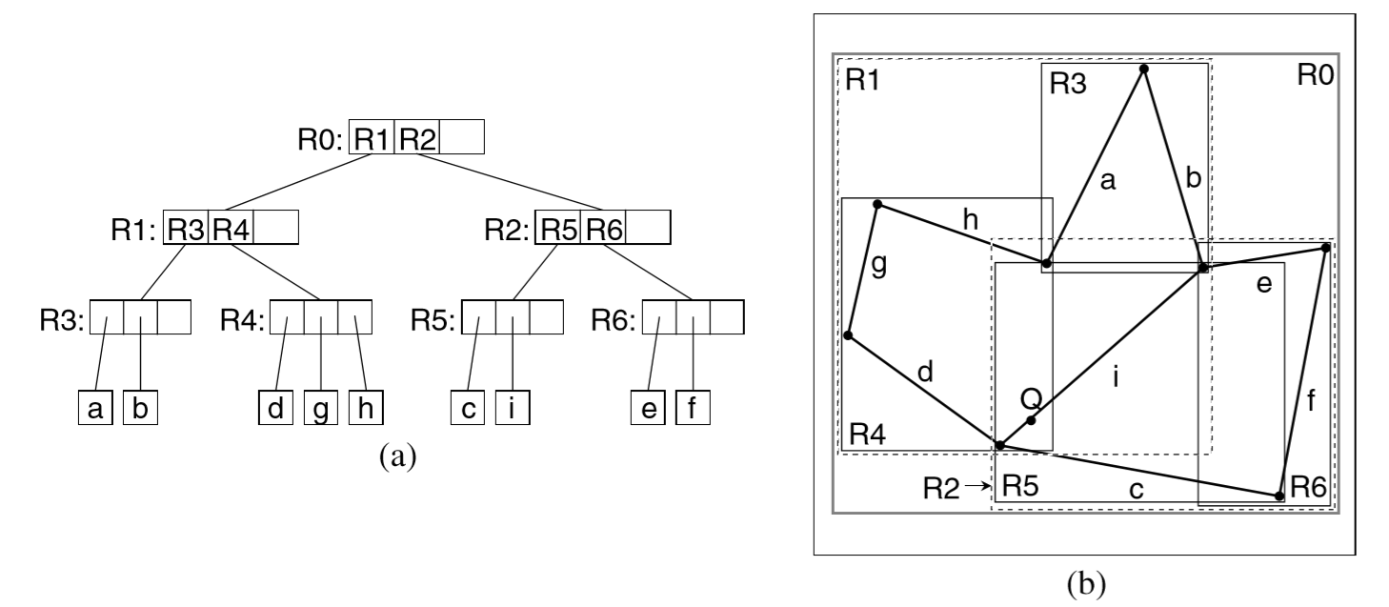
R-Tree
As R-Tree seguem uma estrutura análoga à das B-Tree:
  Regiões são índices nos nodos internos
  Dados estão nas folhas

Slide 59
R-Tree
As R-Tree seguem uma estrutura análoga à das B-Tree

Slide 60
R-Tree
As R-Tree seguem uma estrutura análoga à das B-Tree

Slide 61
R-Tree
As R-Tree seguem uma estrutura análoga à das B-Tree

Slide 62
R-Tree
As R-Tree seguem uma estrutura análoga à das B-Tree
Podem existir interseções entre as várias regiões

Slide 63
R-Tree
As R-Tree seguem uma estrutura análoga à das B-Tree

Slide 64
R-Tree
As R-Tree seguem uma estrutura análoga à das B-Tree

Slide 65
Pesquisa na R-Tree
A pesquisa de informação num R-Tree é feita verificando se cada uma das regiões pode ou não conter o ponto de interesse:
  Exemplo:Verifica se existe X em R0
R0:
R1
R2

Slide 66
Pesquisa na R-Tree
A pesquisa de informação num R-Tree é feita verificando se cada uma das regiões pode ou não conter o ponto de interesse:
  Exemplo:Verifica se existe X em R0
X pode existir
em R1?
R0:
R1
R2

Slide 67
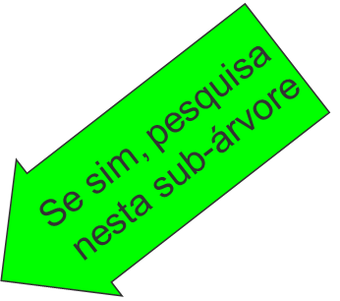
Pesquisa na R-Tree
A pesquisa de informação num R-Tree é feita verificando se cada uma das regiões pode ou não conter o ponto de interesse:
  Exemplo:Verifica se existe X em R0
R0:
R1
R2

Slide 68
Pesquisa na R-Tree
A pesquisa de informação num R-Tree é feita verificando se cada uma das regiões pode ou não conter o ponto de interesse:
  Exemplo:Verifica se existe X em R0
X pode existir
em R2?
R0:
R1
R2
Se não, não pesquisa neste ramo ….

Slide 69
R-Tree
A eficácia da R-Tree depende:
  Da sua capacidade de discriminar entre espaço vazio e espaço ocupado
vs.
  Pesquisas por pontos nestas localizaões obrigam à analise de todos os pontos da região.

Slide 70
R-Tree
A eficácia da R-Tree depende:
  Da sua capacidade de discriminar entre espaço vazio e espaço ocupado
vs.
  Uma pesquisa nesta localização só vai percorrer 2 pontos.

Slide 71
R-Tree
A eficácia da R-Tree depende:
  Da sua capacidade de discriminar entre espaço vazio e espaço ocupado
vs.
  Uma pesquisa nesta localização falha sem analisar pontos.

Slide 72
R-Tree
A eficácia da R-Tree depende:
  Da minimização das sobreposições
vs.
  Uma pesquisa nestas localizações abrange ambas as regiões e por isso implica analisar todos os 6 pontos

Slide 73
R-Tree
A eficácia da R-Tree depende:
  Da minimização das sobreposições
vs.
  Uma pesquisa nesta localização irá necessitar de percorrer apenas uma região (3 pontos)

Slide 74
R-Tree
A eficácia da R-Tree depende:
  Da minimização das sobreposições
vs.
  Uma pesquisa nesta localização irá falhar sem aceder a pontos.

Slide 75
Eficiência da R-Tree
Sintetizando, o objetivo nas R-Trees é:
  Minimizar a cobertura e as sobreposições das regiões.
  Estes objetivos são tidos em conta nos processos de criação e atualização da árvore (que não vamos analisar aqui em detalhe)
  Há outras estruturas que tentam resolver estas questões.

Slide 76
R⁺-Tree
Na R⁺-Tree, a decomposição de uma célula resulta em células disjuntas, evitando assim o problema de ineficiência que pode afetar as R-Trees normais.
  Esta propriedade pode ser violada nas folhas em casos degenerados (p.ex. linhas)
Como consequência desta restrição, a mesma informação pode aparecer em mais do que uma folha e a àrvore torna-se mais profunda.
  As pesquisas são, no entanto mais rápidas.

Slide 77
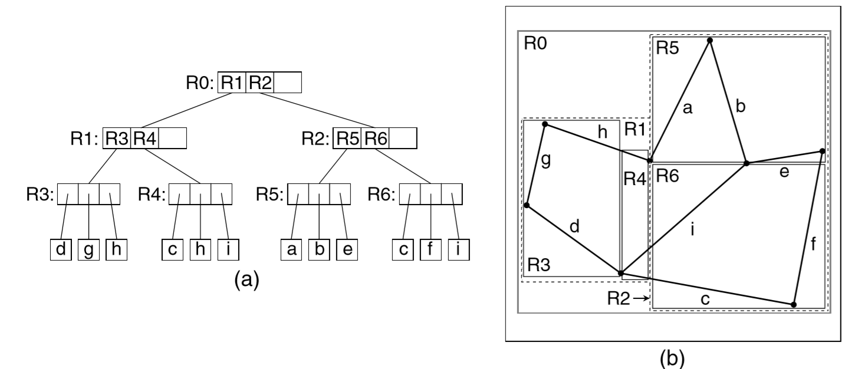
R⁺-Tree

Slide 78
R⁺-Tree

Slide 79
R⁺-Tree

Slide 80
R⁺-Tree
Não há sobreposições, a decomposição é disjunta.

Slide 81
R⁺-Tree

Slide 82
R⁺-Tree
A reta h pertence tanto a R3 como a R4.
Irá por isso aparecer em multiplas folhas.

Slide 83
Representação de Regiões
Há diferentes formas de representar regiões:
  Através da sua fronteira
  Através do seu interior
Vamos ver muito brevemente algumas opções para a segunda abordagem:
  Os objetos são construidos através de coleções de objetos primitivos
  Vamos considerar células homogéneas, disjuntas de área/volume unitário e ortogonais.

Slide 84
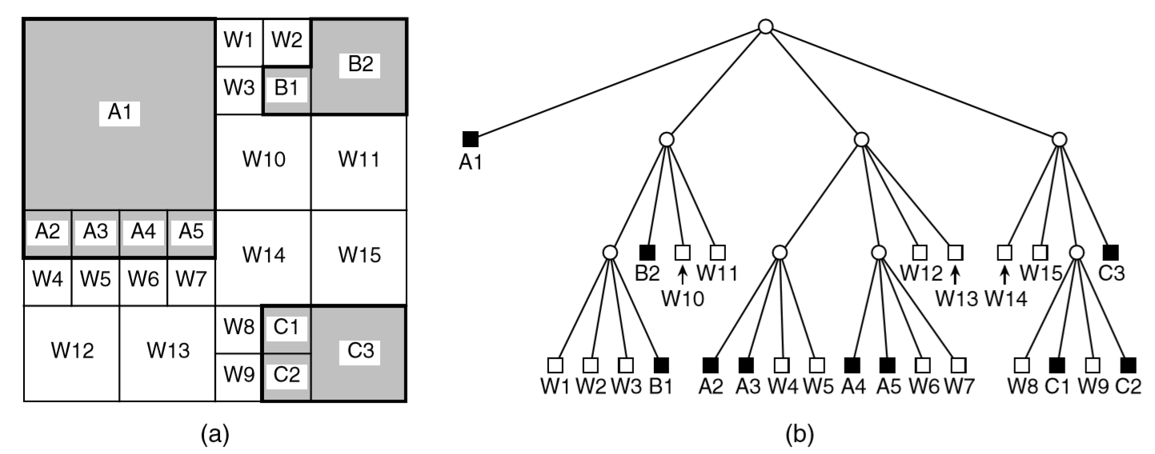
Quadtrees de Regiões
Perfeitamente análoga a Quadtrees de Regiões, mas cada nodo representa toda uma região e não apenas um ponto

Slide 85
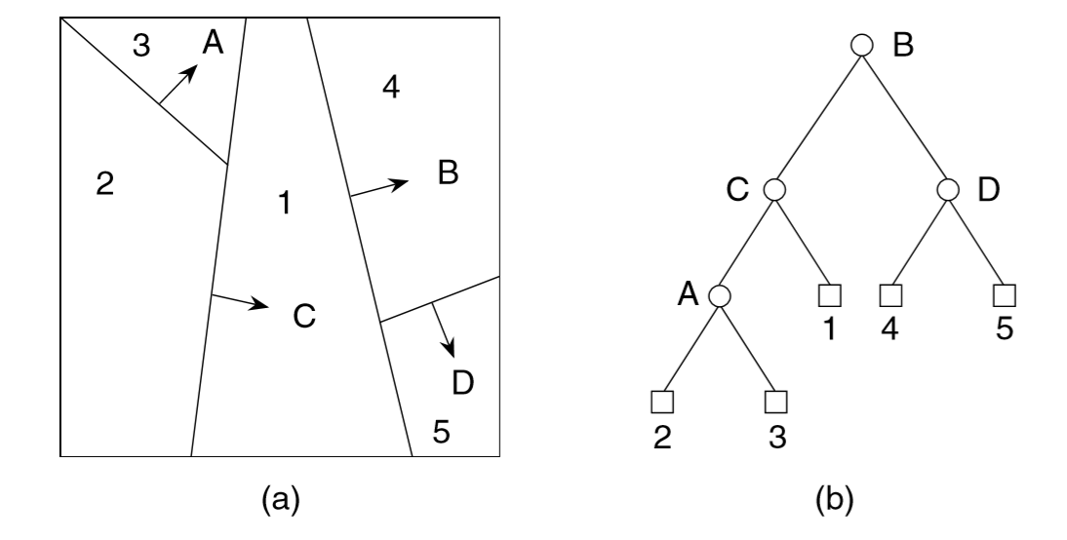
BSP-Trees
Binary Space Partitioning Tree:

Slide 86
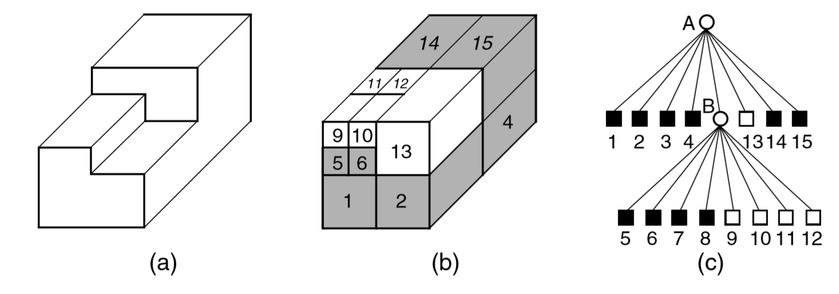
Regiões Tridimensionais
Region Octree

Slide 87
Armazenamento de Retangulos
Problema “híbrido” entre armazenamento de pontos e regiões. Algumas abordagens são:
  Mapear o retângulo como um único ponto de maior dimensão.
  Usar uma variação de Quad-trees conhecida como MX-CIF.
  As regiões das R-Trees ou R+-Trees são retângulos, pelo que essas estruturas são também naturalmente adequadas para armazenar retângulos.

Slide 88
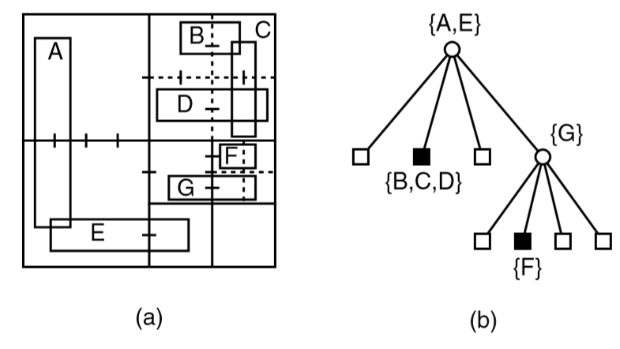
MX-CIF
Cada nodo da Quad-tree armazena informação sobre os retângulos que estão completamente contidos na àrea resultante.

Slide 89
MX-CIF
Cada nodo da Quad-tree armazena informação sobre os retângulos que estão completamente contidos na àrea resultante (e não apenas num dos nodos descendentes)

Slide 90
MX-CIF
Cada nodo da Quad-tree armazena informação sobre os retângulos que estão completamente contidos na àrea resultante (e não apenas num dos nodos descendentes)

Slide 91
MX-CIF
Cada nodo da Quad-tree armazena informação sobre os retângulos que estão completamente contidos na àrea resultante (e não apenas num dos nodos descendentes)

Slide 92
MX-CIF
Cada nodo da Quad-tree armazena informação sobre os retângulos que estão completamente contidos na àrea resultante (e não apenas num dos nodos descendentes)

Slide 93
MX-CIF
Dado que cada nodo da Quad-tree pode armazenar vários retângulos, são também frequentemente utilizadas árvores auxiliares em cada nodo para representar numa escala linear a intersecção desses retangulos com os eixos:
eixo xx
eixo yy
R0
R3
R1
R2
R1
R2
R3
R4
R0
R4

